Slide 1
Web Server

Slide 2
웹서버 설계
LAMP -> LEMP
Apache -> Nginx
LEMP
Linux -> centos7 3.10.0
Nginx -> 1.221
MariaDB -> 10.8.6
PHP -> 8.1.14
WordPress
CMS(content management system)
6.1.1 version

Slide 3
웹서버 구성
HAPROXY
Master Web Server
Slave Web Server
DATABASE LOADBALANCER

Slide 4
사전 준비
yum 업데이트
yum update
yum-utils 설치
yum install yum-utils
yum-config-manager를 사용하기 위해 설치
Net-tools 설치
yum install net-tools
서버의 ip를 확인할 때 사용
Rdate 설치
yum install rdate
서버의 시간을 동기화하기 위해 설치
리눅스 시간 동기화
rdate –s time.bora.net
Lg u+에서 제공하는 ntp서버의 시간과 동기화

Slide 5
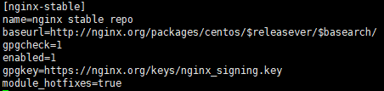
Nginx 설치
Repo 파일 작성으로 yum의 경로 지정
vi /etc/yum.repos.d/nginx.repo
Nginx에 관련된 패키지들 설치
yum -y install pcre-devel libxml2-devel zlib zlib-devel openssl openssl-devel gcc g++ cpp gcc-c++ libxslt libxslt-devel libgd-dev gd gd-devel perl perl-ExtUtils-Embed geoip-devel

Slide 6
Nginx 설치
Nginx 설치
yum -y install nginx
Nginx 버전 확인
nginx –v
Nginx 방화벽 해제
firewall-cmd --permanent --add-service=http
firewall-cmd --permanent --add-service=https
firewall-cmd --reload
80번 포트(http)와 443번 포트(https) 개방
Nginx 서비스 시작과 자동 시작
systemctl start nginx
systemctl enable nginx

Slide 7
PHP 설치
EPEL(Extra Packages for Enterprise Linux)설치
yum -y install epel-release
Remirepo 설치
yum -y install http://rpms.remirepo.net/enterprise/remi-release-7.rpm
현재 yum에 등록된 PHP 버전 확인
yum info php -> 현재 5.4
yum에 등록된 php 버전 변경
yum-config-manager --disable remi-php54
yum-config-manager --enable remi-php81
yum info php -> 8.1.14 변경

Slide 8
PHP 설치
PHP와 관련 패키지들 설치
yum install php php-cli php-fpm php-mysqlnd php-mysql php-mysqli php-devel php-zip php-gd php-curl php-xml php-json php-intl php-mbstring php-mcrypt php-posix php-shmop php-soap php-sysvmsg php-sysvsem php-sysvshm php-xmlrpc php-opcache
PHP 버전을 8.1로 등록해놔서 관련 패키지들도 8.1버전에 맞게 설치됨
php-fpm 시작과 자동 시작
systemctl start php-fpm
systemctl enable php-fpm

Slide 9
Nginx와 PHP 설정
php-fpm 설정 파일 수정
vi /etc/php-fpm.d/www.conf
user = apache -> nginx
group = apache -> nginx
listen = 127.0.0.1.:9000 -> /var/run/php-fpm/php-fpm.sock
;listen.owner = nobody -> nginx 변경 후 주석(;) 제거
;listen.group = nobody -> nginx 변경 후 주석(;) 제거
웹서버의 루트 디렉토리 생성
cp -r /usr/share/nginx/html/ /루트 디렉토리 위치와 이름
chmod -R 755 /루트 디렉토리 위치와 이름
chown -R nginx:nginx / 루트 디렉토리 위치와 이름
여기서는 서버 이중화를 위해 공유된 디스크로 지정

Slide 10
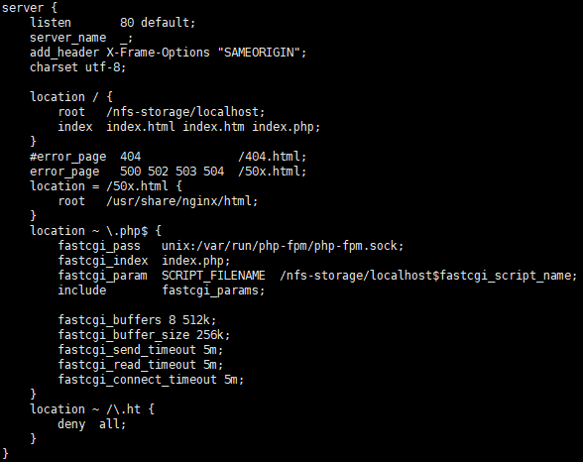
Nginx와 PHP 설정
웹서버의 루트 디렉토리 변경과 소켓 변경
vi /etc/nginx/conf.d/default.conf
PHP에서 JIT 사용 설정
vi /etc/php-zts.d/10-opcache.ini
opcache.enable=1 밑에 추가
opcache.jit_buffer_size=100M
opcache.jit=tracing

Slide 11
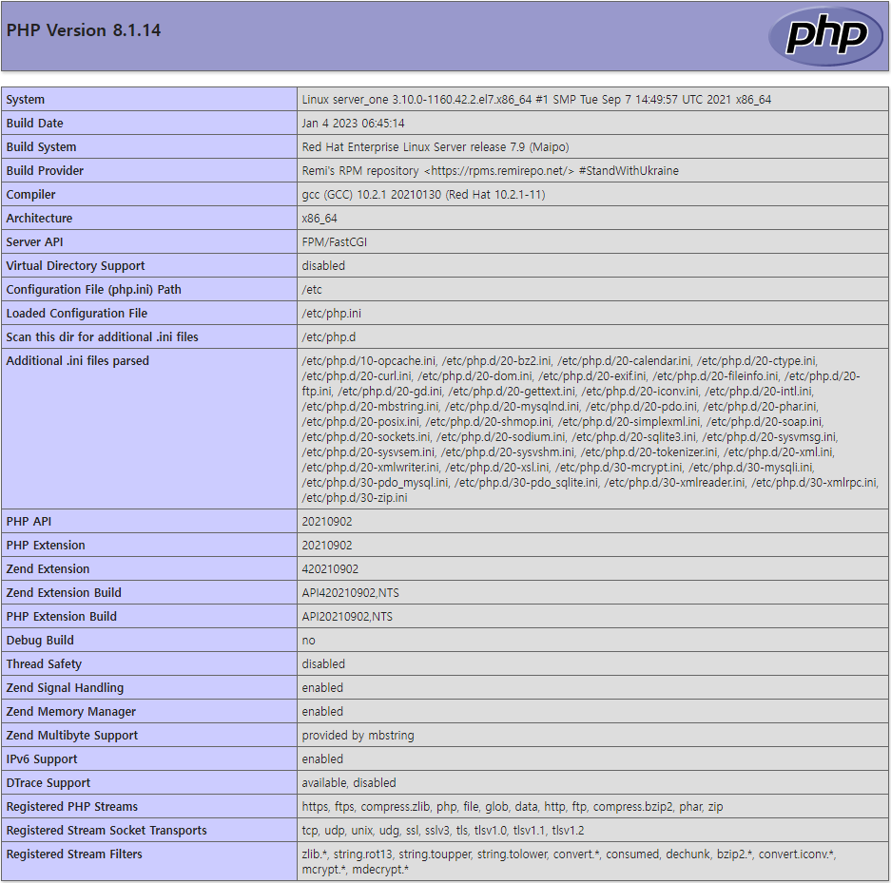
Nginx와 PHP 설정
php-fpm와 Nginx 재시작
systemctl restart php-fpm
systemctl restart nginx
PHP 테스트
echo “<?php phpinfo(); ?>” > /웹서버 루트 디렉토리/phpinfo.php
정상적으로 표시되는지 확인 후 삭제

Slide 12
Wordpress 설치
설치 파일 다운로드
wget http://wordpress.org/latest.tar.gz
웹서버 루트 디렉토리에 압축 해체 후 권한,소유자 설정
tar xvzf latest.tar.gz -C /웹서버 루트 디렉토리
chown -R nginx:nginx /웹서버 루트 디렉토리
chmod -R 755 /웹서버 루트 디렉토리
Wordpress 설치
웹 브라우저에서 서버주소/wordpress로 이동

Slide 13
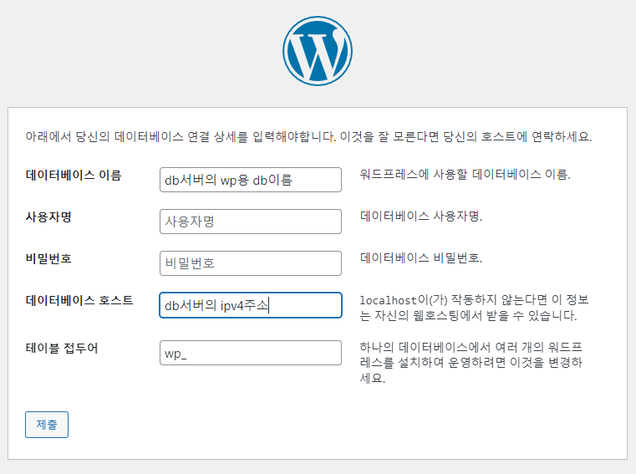
Wordpress 설치

Slide 14
웹서버 이중화
Wordpress는 공유 스토리지에 설치했기 때문에 master에서만 설치해도 slave에서도 운용 가능
다만, slave 서버에서 페이지 이동시 주소가 master의 주소로 변경되는 문제가 존재
Wordpress 설정 파일을 수정해서 해당 문제를 해결
vi /nfs-storage/localhost/wordpress/wp-config.php 파일에 아래 두 줄을 추가
define('WP_HOME','http://'.$_SERVER['HTTP_HOST'].'/wordpress');
define('WP_SITEURL','http://'.$_SERVER['HTTP_HOST'].'/wordpress');

Slide 15
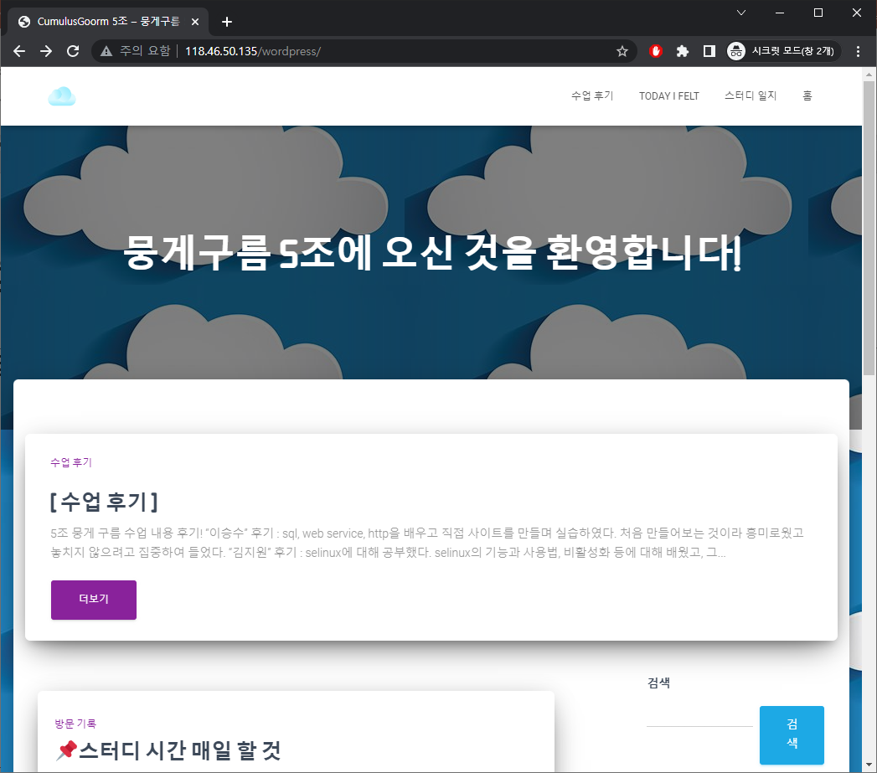

웹서버 이중화
Master 웹서버 주소
Slave 웹서버 주소

